Slide 1
Variational Auto-Encoder

Slide 2
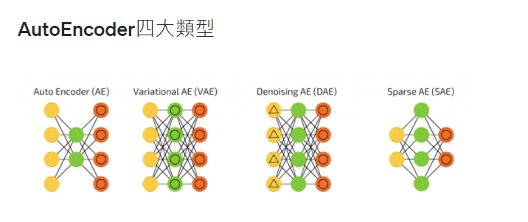

Slide 3
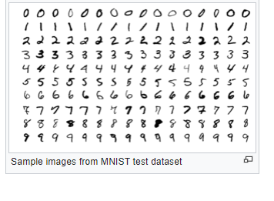
MNIST database

Slide 4
Auto-Encoder
非監督學習的算法
非監督式學習的神經網路，其中中間的Internal Representation可以看做是對輸入的資料做壓縮(維度限制)或是加入雜訊到輸入資料
Encoder (編碼器) | Decoder(解碼器)
將影像資訊壓縮到任意維度的低維空間 稱為code | 將Code 解碼回原來的影像

Slide 5
AutoEncoder（AE） AutoEncoder 是多層神經網絡的一種非監督式學習算法，稱為自動編碼器， 它可以幫助資料分類、視覺化、儲存。
其架構中可細分為 Encoder（編碼器）和 Decoder（解碼器）兩部分，它們分別做壓縮與解壓縮的動作，讓輸出值和輸入值表示相同意義
透過重建輸入的神經網路訓練過程，隱藏層的向量具有降維的作用。特點是編碼器會建立一個隱藏層（或多個隱藏層）包含了輸入資訊的低維向量。然後有一個解碼器，會通過隱藏層的低維向量重建輸入資料。通過神經網路的訓練最後AE會在隱藏層中得到一個代表輸入資料的低維向量。

Slide 6
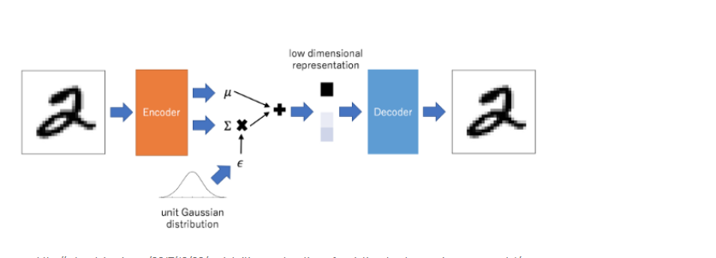
Variational Autoencoder（VAE） VAE 是 AutoEncoder 的進階版，結構上也是由 Encoder 和 Decoder 所構成：
可以看出與 AutoEncoder 不同之處在於 VAE 在編碼過程增加了一些限制，迫使生成的向量遵從高斯分佈。由於高斯分佈可以通過其mean 和 standard deviation 進行參數化，因此 VAE 理論上是可以讓你控制要生成的圖片。

Slide 7
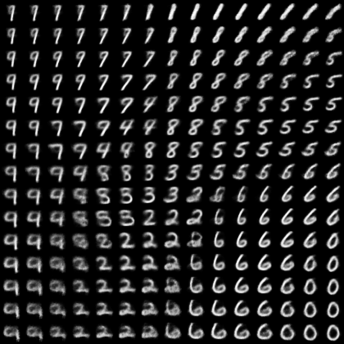

Slide 8
